Slide 1
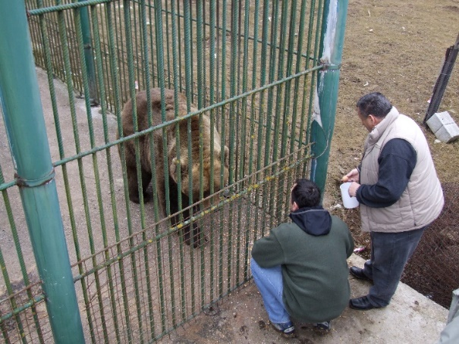
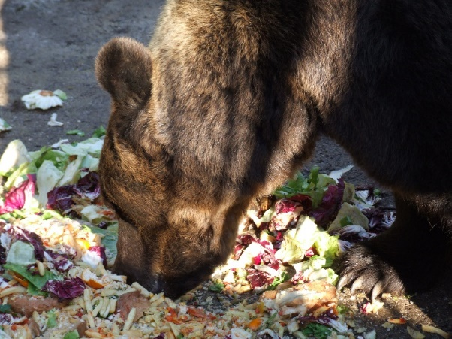
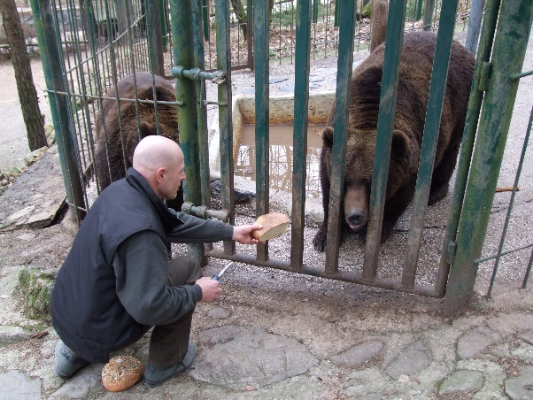
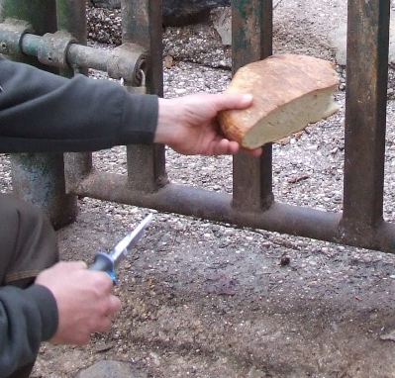
Jasnica (pri Kočevju)
Žirovnica
Zoo Rožlanc (Horjul)

Slide 2
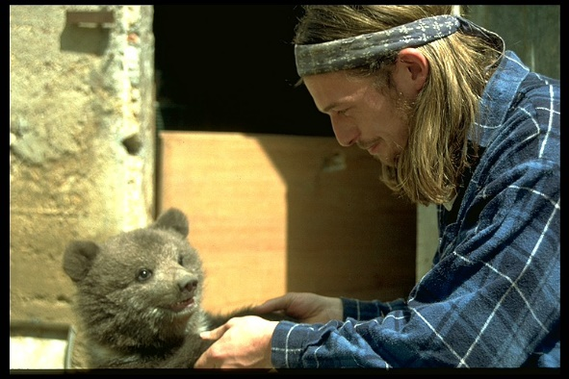
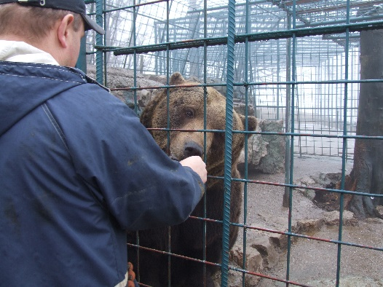
Nanos (iz narave)
Zoo Ljubljana
Muta (odvzeta mladiča) = ??

Slide 3
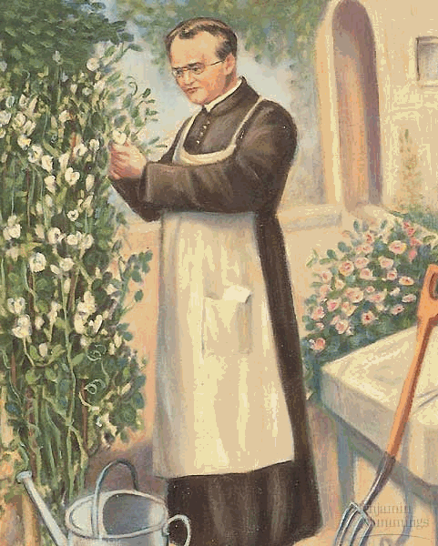
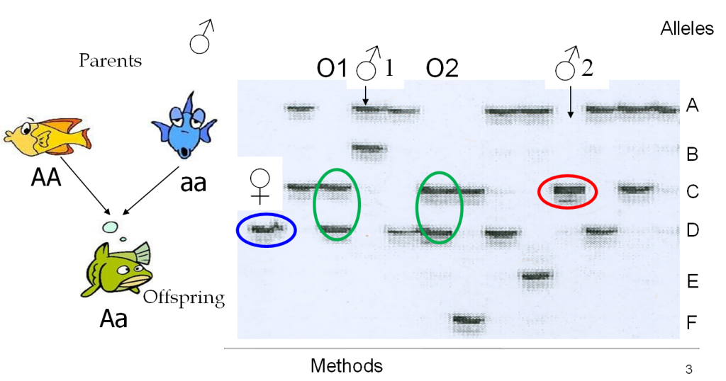

Slide 4
Jasnica Feliks
Jasnica Dila
Žirovnica Jaka
Žirovnica Mici
Muta M
Muta F

